Slide 1
计算机图形学
实验 1.2 OpenGL与着色器编程
指导教师：周漾
助教：林志强、肖荣钧

Slide 2
OpenGL的含义
OpenGL是一种应用程序编程接口（Application Programming Interface，API），它是一种可以对图形硬件设备特性进行访问的软件库。OpenGL最新的4.3版本包含了超过500个不同的命令，可以用于设置所需的对象、图像和操作，以便开发出交互式的三维计算机图形应用程序。
OpenGL被设计为一个现代化的、硬件无关的接口，因此可以在不考虑计算机操作系统或窗口系统的前提下，在多种不同的图形硬件系统上，或者完全通过软件的方式实现OpenGL的接口。OpenGL自身并不包括任何执行窗口任务或者处理用户输入的函数，OpenGL也没有提供任何用于表达三维物体模型，或者读取图像文件（例如JPEG文件）的操作。这时，需要通过一系列的几何图元（geometric primitive）（包括点、线、三角形）来创建三维空间的物体。

Slide 3
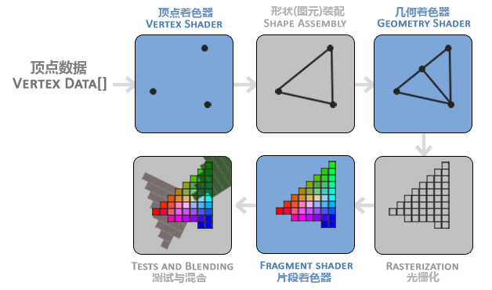
渲染管线 Graphics Pipeline
从OpenGL的几何图元中设置数据，用于构建形状。使用不同的着色器（shader）对输入的图元数据执行计算操作，判断它们的位置、颜色，以及其他渲染属性。
将输入图元的数学描述转换为与屏幕位置对应的像素片段（fragment）。这一步也成为光栅化（rasterization）。
最后针对光栅化过程产生的每个片元，执行片元着色器（fragment shader），从而决定这个片元的最终颜色和位置。
如果有必要，还需要对每个片元执行一些额外的操作，例如判断片元对应的对象是否可见，或者将片元的颜色与当前屏幕位置的颜色进行融合。

Slide 4
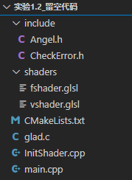
代码讲解 – 项目结构说明
CPP文件 (CPU)
顶点着色器 (GPU)
片段着色器 (GPU)
显示器

Slide 5
vertex shader
#version 330 core
in vec3 vColor;
in vec3 vPosition;
out vec3 color;
void main()
{
gl_Position = vec4(vPosition, 1.0);
color = vColor;
}
如何把CPU端的数据传给GPU端?
vertex shader如何把数据传给fragment shader？
内建变量

Slide 6
fragment shader
#version 330 core
in vec3 color;
out vec4 fColor;
void main()
{
fColor = vec4(color, 1.0);
}
从vertex shader传入的变量
vertex shader如何把数据传给fragment shader？
最终的片段的颜色
输出到帧缓冲

Slide 7
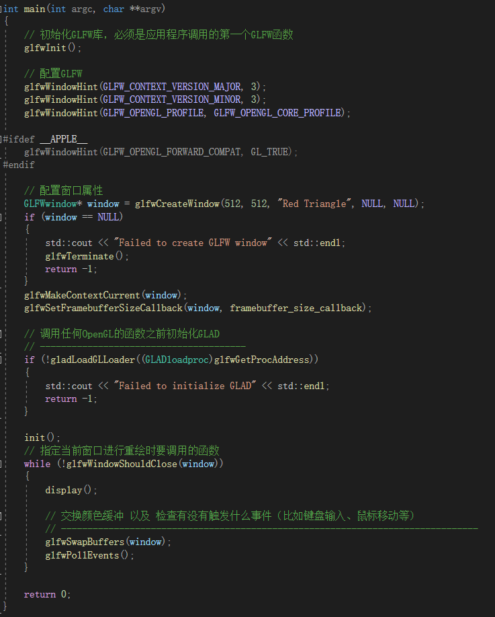
main.cpp总的结构
初始化GLFW库，设定基本参数
使用GLFW创建窗口
glfwCreateWindow
初始化GALD
循环外 init
代码主体
循环内 display

Slide 8
main.cpp总的结构
// ......
init();
// 指定当前窗口进行重绘时要调用的函数
while (!glfwWindowShouldClose(window))
{
display();
// 交换颜色缓冲 以及 检查有没有触发什么事件（比如键盘输入、鼠标移动等）
// --------------------------------------------------------- glfwSwapBuffers(window);
glfwPollEvents(); // 如果检测到事件，调用之前注册的回调函数
}
每一帧不变化的内容应该放在这里
每一帧都要重新进行计算

Slide 9
CPU如何使用shader？
GLuint program;
std::string vshader, fshader;
vshader = "shaders/vshader.glsl";
fshader = "shaders/fshader.glsl";
program = InitShader(vshader.c_str(),fshader.c_str());
glUseProgram(program);

Slide 10
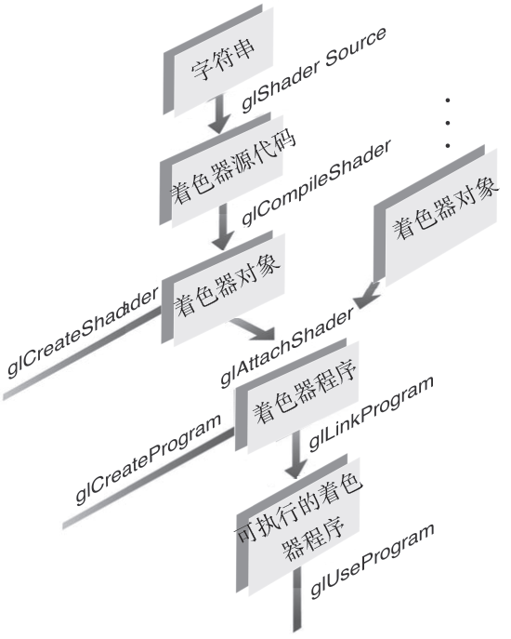
着色器 shader
对于每个着色器程序，都需要在应用程序中通过下面的步骤进行设置：
（1）创建一个着色器对象。
（2）将着色器源代码编译为对象。
（3）验证着色器的编译是否成功。
然后需要将所有着色器对象链接为一个着色器程序，包括：
（1）创建一个着色器程序。
（2）将着色器对象关联到着色器程序。
（3）链接着色器程序。
（4）判断着色器的链接过程是否成功完成。
（5）使用着色器来处理顶点和片元

Slide 11
CPU如何使用shader？
GLuint program = glCreateProgram();
GLuint vertex_shader = glCreateShader(GL_VERTEX_SHADER);
glShaderSource(vertex_shader , 1, (const GLchar**) &vertex_source, NULL );
glCompileShader(vertex_shader );
glAttachShader(program, vertex_shader);
GLuint fragment_shader = glCreateShader(GL_FRAGMENT_SHADER);
glShaderSource(fragment_shader, 1, (const GLchar**) &frag_source, NULL );
glCompileShader(fragment_shader );
glAttachShader(program, fragment_shader);
glLinkProgram(program);
glUseProgram(program);

Slide 12
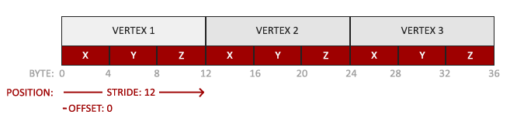
CPU如何把数据传送到CPU？(在init()中执行)
GLuint vao[2];
glGenVertexArrays(1, &vao[0]);
glBindVertexArray(vao[0]);
GLuint vbo[2];
glGenBuffers(1, &vbo[0]);
glBindBuffer(GL_ARRAY_BUFFER, vbo[0]);
glBufferData(GL_ARRAY_BUFFER, sizeof(triangle_vertices), triangle_vertices, GL_STATIC_DRAW);
GLuint location = glGetAttribLocation(program, "vPosition");
glEnableVertexAttribArray(location);
glVertexAttribPointer(location, 2, GL_FLOAT, GL_FALSE, sizeof(glm::vec2), BUFFER_OFFSET(0));

Slide 13
display() 函数
glClear(GL_COLOR_BUFFER_BIT);
glUseProgram(program);
glBindVertexArray(vao[0]);
glDrawArrays(GL_TRIANGLES, 0, TRIANGLE_NUM_POINTS);
glFlush(); // 强制所有进行中的OpenGL命令完成
以之前设定的颜色清空画布
指明使用哪个shader
画哪个VAO就把哪个绑上去
真正的绘画指令

Slide 14
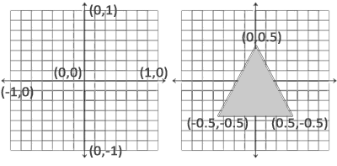
其他代码
glClearColor(0.0, 0.0, 0.0, 1.0);
不是把framebuffer清空成黑色，而是设定清空的颜色为黑色。
glClear(GL_COLOR_BUFFER_BIT);
把framebuffer清空为GL_COLOR_BUFFER_BIT指定的颜色。
下面四个函数用于生成顶点的位置、颜色，并把他们存在数组中
（非常简单，一看就懂）
getTriangleAngle(int point)
getSquareAngle(int point)
generateTrianglePoints(glm::vec2 vertices[], glm::vec3 colors[], int startVertexIndex)
generateSquarePoints(glm::vec2 vertices[], glm::vec3 colors[], int squareNum, int startVertexIndex)

Slide 15
总结
本节课中讲了OpenGL中最重要的三个概念：VAO、VBO和Shader。
VAO、VBO用于把顶点数据从CPU端传送到GPU端。
Shader用于计算每个片段的颜色。本节课实现的是最简单的Shader。实际上，vertex shader中一般会进行Model、View和Projection变换，在fragment shader中计算光照，实现更加生动有趣的场景。

Slide 16
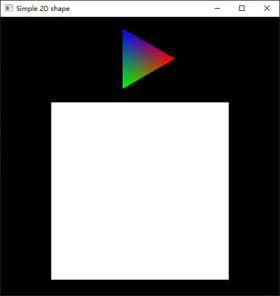
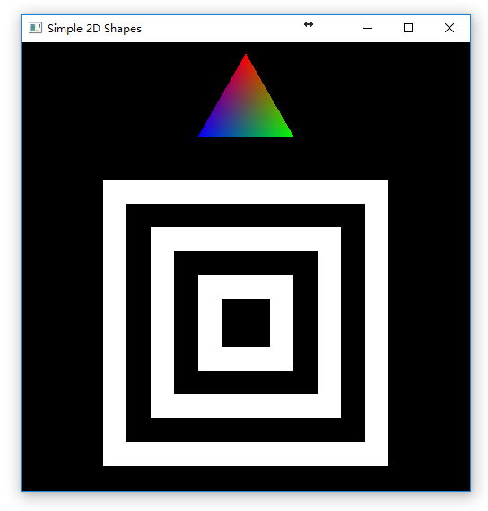
课堂作业：
执行实验1.2之后，可以得到左图的结果。
通过修改给定代码中生成三角形和生成正方形的函数：generateTrianglePoints和generateSquarePoints，得到右图的效果【今后的实验中我们会在代码里需要做实验写代码的地方加上@TODO的符号】。

Slide 17
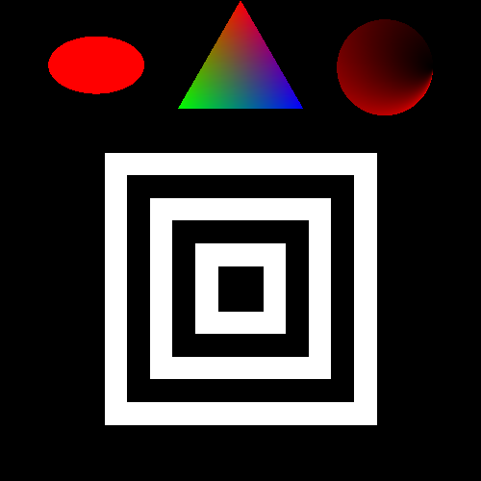
课后作业 实验一：
实验内容
完成OpenGL的环境配置，编译并成功运行你的OpenGL程序。在其中使用现代OpenGL中的着色器，绘制多个简单的二维图形，形状内容不限，自己发挥，参考下图所示。

Slide 18
课后作业 实验一：
具体内容：
1. OpenGL的环境配置
参考上机实验1.1的内容，完成集成开发环境的安装，GLAD库与GLEW库的编译与配置，工程项目的搭建。
2. 绘制二维图形
我们在实验1.2的基础上，增加了绘制椭圆和圆形的函数generateEllipsePoints，将函数内容理解后，以参数化的方式绘制出不同的形状（正方形，三角形，圆形，椭圆），绘制出参考图片的样式。
3. 不同的图形颜色效果
自己再根据已有的几何形状，或者自己设定的几何形状绘制一张和查看图片不同的图片。
4. 编写实验报告
主要包括：实验目的与要求、实验过程及内容、实验结论。最终你应该有两张结果图，一张是和参考图片类似的图，一张是自己发挥想象绘制的图。

Slide 19
课后作业 实验一：
提交内容：
程序代码
本次实验提供参考代码，程序运行窗口标题设为：“学号_姓名_实验一” 。最终提交代码中与实验内容相关部分必须写注释。
实验报告
内容完整，实验目的与要求、实验过程及内容、实验结论都要完成。 排版要整齐，字体要规范。每一实验内容有相应的文字描述和关键步骤的截图。
上传格式
按上述要求完成实验，一并提交电子版实验报告和源代码压缩包，文档和压缩包名称为“学号_姓名_实验一”。

Slide 20
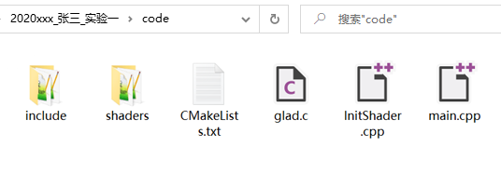
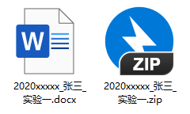
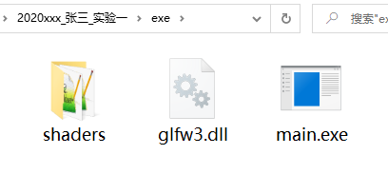
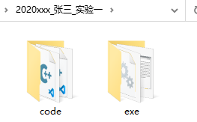
课后作业 实验一：
c. 代码文件夹中只能包含代码和代码需要用到的资源文件（比如纹理图片、模型），其他由编辑器或者编译器创建项目时候生成的文件全部都不要加上，不清楚的同学可以询问助教。
d. 可执行文件夹中，只包含可执行文件以及执行所需的动态库文件和资源文件等，要求可以直接点击该程序就可正常执行。
提交内容：
a. 提交文件包括：实验报告和源代码压缩包，命名格式均为“学号_姓名_实验一”。
b. 源代码压缩包内要求有两个文件夹，一个为代码文件夹，命名为“code”，一个为可执行文件夹，命名为“exe”。

Slide 21
课后作业 实验一：
1. 提交实验报告，截止日期：2021年09月30日 23:59分
提交方式(暂定)：
通过电子邮件附录方式提交，xiaorongjun000@gmail.com
邮件标题命名规则：学号_姓名_实验一
3. 提交格式实验一文档中有详细说明，请务必按照要求执行。

